Slide 1
Git 版本控制
质量管控部 报告人：吴晓馨、杨雅勤

Slide 2
目录
第一部分 集中式 VS 分布式版本控制系统
第二部分 Git基本配置和操作
第三部分 Git协同工作和分支开发流程
第四部分 关于冲突解决

Slide 3
集中式 VS 分布式版本控制系统
 | 集中式版本控制系统（CVCS） | 分布式版本控制系统（DVCS）
举例 | CVS（Concurrent Version System） Subversion | Git Mercurial(Hg)
优点 | 代码集中化管理 适合多人团队协作开发 | 速度 分布式的 每个计算机都是一个完整仓库 代码集中化管理 适合更多人团队协作开发、更大的项目 本地拷贝&离线工作 对网络的相对低依赖：除了clone/pull/push/fetch外，其他大部分操作都在本地。例如分支合并、版本比较、查看历史信息等操作速度都非常快。 分支管理上面较SVN有很大优势。
缺点 | 单点故障 必须连网工作，无法单机本地工作 代价高昂不易用的branch操作 | 需要时间入门

Slide 4
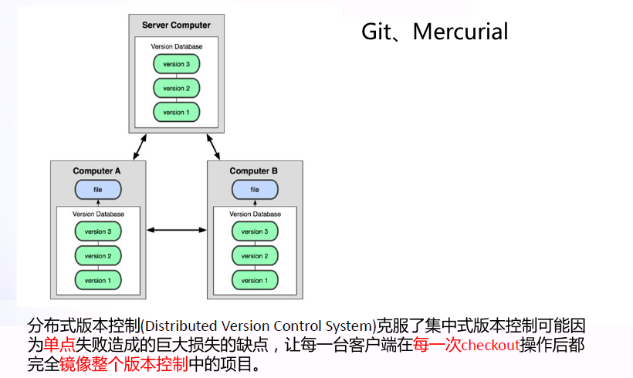
分布式版本控制系统

Slide 5
目录
第一部分 集中式 VS 分布式版本控制系统
第二部分 Git基本配置和操作
第三部分 Git协同工作和分支开发流程
第四部分 关于冲突解决

Slide 6
Git基本配置和操作
安装配置以及基本操作：
http://wiki.corp.vipshop.com/pages/viewpage.action?pageId=33089944
非常重要：
$ git config --global user.name "用户名"
$ git config --global user.email 邮箱
GitLab帐号登录与key设置

Slide 7
Git基本操作—仓库初始化
#在工作目录中初始化新仓库
$ cd myproject
$ git init
#从现有仓库克隆，克隆完整数据，包括版本信息【http/SSH】
$ git clone git://github.com/schacon/grit.git
$ git clone git://github.com/schacon/grit.git mygrit

Slide 8
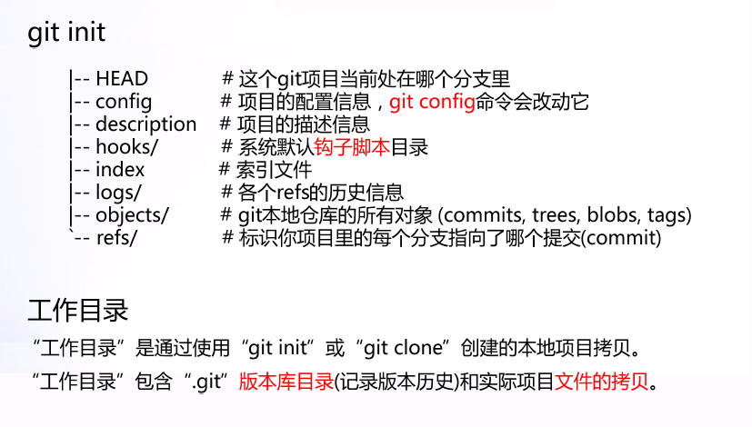

Slide 9
Git工作流程
与远程仓库同步(pull,fetch)
修改文件
查看变更(show, status)
载入变更(add)
提交载入的变更(commit)
重复
上传(push)

Slide 10
Git基本操作—克隆、添加、提交、推送
#将repository指向的版本库创建一个克隆到directory目录去，directory包含工作区
$ git clone <repository> <directory>
$ git pull [<remote-repos> [<refspec>]]
#跟踪新文件； 将文件添加到暂缓区，每次修改之后都需要将文件放到暂缓区去
$ git add <file>
$ git add *.c
#将一个目录下的所有文件都放入staging
$ git add <folder>
$ git add .
#提交更新； 每次准备提交前，先用 git status 看下，是不是都已暂
$ git status
#存起来了，然后再运行提交命令
$ git commit -m “initial project version”
#跳过使用暂存区域, 直接提交所有改动。务必记得先git status检查！
$ git commit -a -m“XXX”
$ git push [<remote-repos> [<refspec>]]

Slide 11
Git基本操作—文件忽略
#忽略某些文件
#新建并修改 .gitignore文件，语法如下：
*.a # 忽略所有 .a 结尾的文件
!lib.a # 但 lib.a 除外
/TODO # 仅仅忽略项目根目录下的 TODO 文件，不包括 subdir/TODO
build/ # 忽略 build/ 目录下的所有文件
doc/*.txt # 会忽略 doc/notes.txt 但不包括 doc/server/arch.txt
**/debug/ ##忽略多重目录下的子目录

Slide 12
Git基本操作—移动文件
#移动文件
$ git mv file_old file_new # 用git mv才能保持连续的版本历史

Slide 13
Git基本操作—分支、检出
#创建分支
$ git branch <branch-name> [<tag>|<commit-id>]
#不跟版本信息时，默认为HEAD
$ git branch br1
#切换到分支
$ git checkout br1
# 指定版本文件覆盖工作区中对应文件
$ git checkout [<commit>] <paths>
$ git checkout master~2 Makefile
#创建并切换到分支
$ git checkout [-m] [[-b|- -orphan] <new_branch>] [<start_point>]
$ git checkout -b br1
#删除本地分支
$ git branch –d <branch-name>

Slide 14
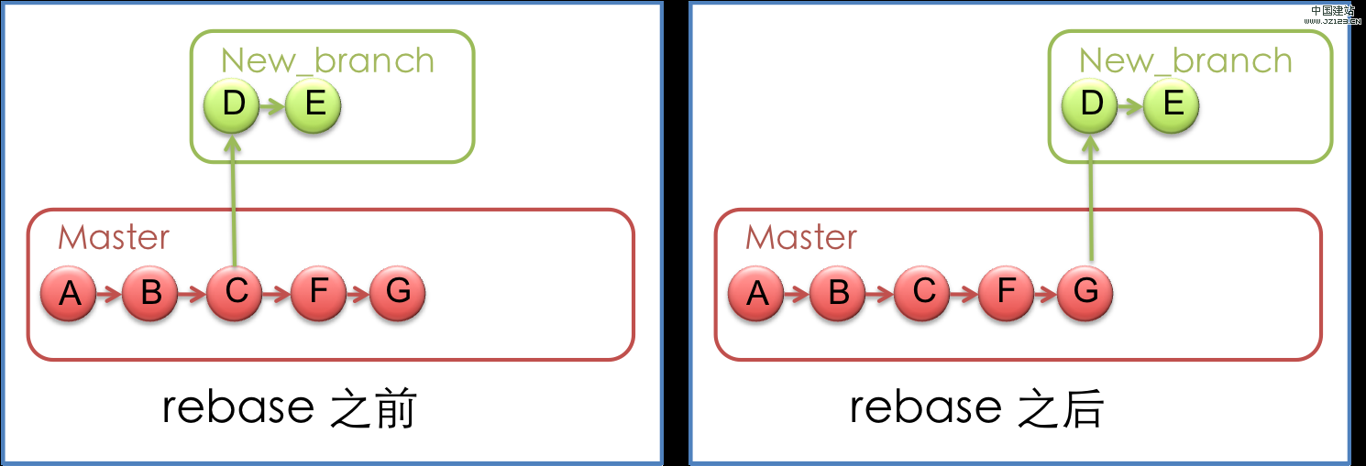
$ git rebase <branch-name> e.g. $ git checkout newbranch $ git pull $ git rebase master rebase命令执行后，实际上是将分支点从C移到了G，这样分支也就具有了从C到G的功能
Git操作—rebase

Slide 15
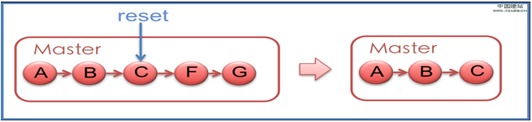
Git操作—revert和reset
reset
将当前的工作目录完全回滚到指定的版本号
revert
还原一个版本的修改，必须提供一个具体的Git版本号，例如'git revert bbaf6fb5060b4875b18ff9ff637ce118256d6f20'
区别
reset是指将当前head的内容重置，不会留任何痕迹。
revert是撤销某次提交，但是这次撤销也会作为一次提交进行保存。
Reset 实例
# Undo un-checkin changes
$ git reset –hard HEAD
# Undo a commit and redo
$ git commit ...
$ git reset --soft HEAD^
$ edit
$ git commit -a -c ORIG_HEAD
Revert实例
$ git revert <commit-id>
$ git revert HEAD~3
$ git revert -n master~5..master~2
revert
A
B
C
D
A
B
C
D
E

Slide 16
Git操作—cherry-pick
# Apply the changes introduced by some existing commits
git cherry-pick <commit id>
例如：
$ git checkout br2
$ git cherry-pick 38361a68 # 这个”38361a68”版本位于br1上面。
# 如果顺利，就会正常提交。结果：
Finished one cherry-pick.
# 如果在cherry-pick 的过程中出现了冲突
Automatic cherry-pick failed. After resolving the conflicts,
mark the corrected paths with 'git add <paths>' or 'git rm <paths>'
and commit the result with:
git commit -c 15a2b6c61927e5aed6718de89ad9dafba939a90b

Slide 17
Git基本操作—远程分支
#同步远程服务器上的数据到本地 (当用户需要把本地的库推到远程的时候)
$ git remote add origin url
$ git fetch origin
#推送本地分支
$ git push origin serverfix
#推送本地分支serverfix为origin的awesomebranch分支
$ git push origin serverfix:awesomebranch
#删除远程分支
$ git push origin:serverfix

Slide 18
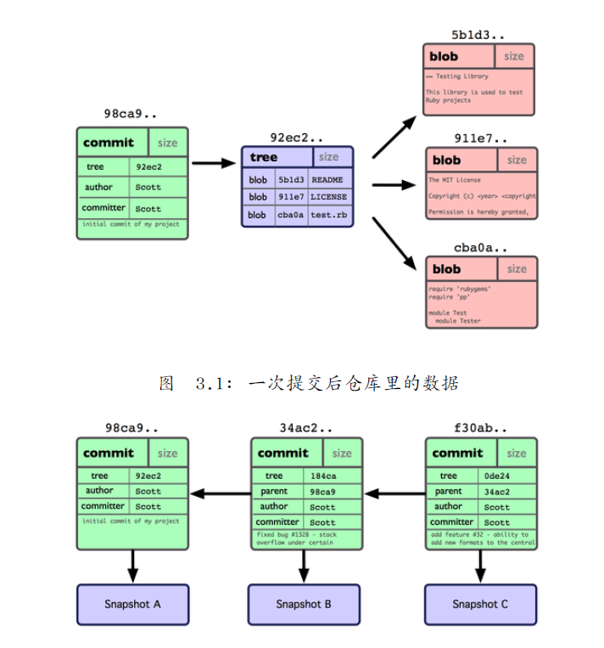
Git对象

Slide 19
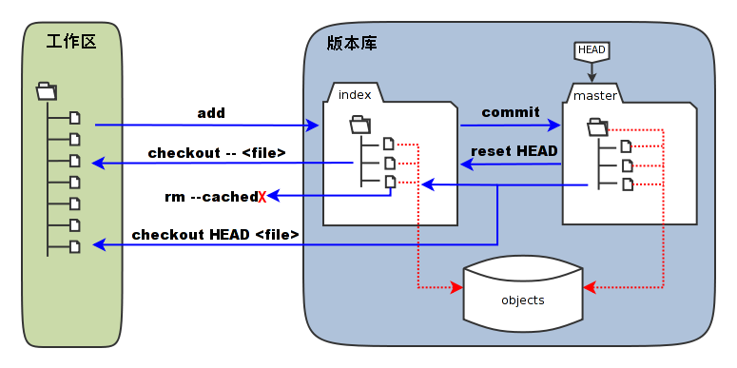
Git工作区
工作区（working directory）
暂存区（stage/index）
版本库（repository）

Slide 20
目录
第一部分 集中式 VS 分布式版本控制系统
第二部分 Git基本配置和操作
第三部分 Git协同工作和分支开发流程
第四部分 关于冲突解决

Slide 21
Git工作流
集中式工作流
功能分支工作流
Gitflow 工作流
Pull request 工作流（merge request 工作流）
forking 工作流
Wiki： http://wiki.corp.vipshop.com/pages/viewpage.action?pageId=24819710

Slide 22
目录
第一部分 集中式 VS 分布式版本控制系统
第二部分 Git基本配置和操作
第三部分 Git协同工作和分支开发流程
第四部分 关于冲突解决

Slide 23
Git冲突的解决
早提交，多提交，项目结构要分好
去掉不应该进入版本管理的
小步的多本地提交
经常merge，不要跨发布周期
功能跨度大的master分支上拉自己的分支

Slide 24
Git技巧
适用场景：不同环境的环境的配置文件
$ git update-index --assume-unchanged /path/to/file #忽略跟踪
$ git update-index --no-assume-unchanged /path/to/file #恢复跟踪
$ git ls-files -v | grep “^[[:lower:]]”
拉取部分目录的更新
http://jasonkarns.com/blog/subdirectory-checkouts-with-git-sparse-checkout/
拣选提交
git cherry-pick commit_id
反转提交
git revert commit_id
Git reset
git reset –-soft commit_id 版本库
git reset –-mixed commit_id 版本库 暂存区
git reset –-hard commit_id 版本库 暂存区 工作区

Slide 25
Git问题
怎样创建/合并分支?
分支分为本地分支和远程分支。
任何人都可以创建本地分支。有权限的人可以把本地的分支push到远程。
合并分支使用git merge(常用)/rebase
出现冲突时, 如何处理? 有没有方便的工具处理冲突?
egit / jgit /sourcetree / gitk / tortoisegit
如果checkout下来的代码 .git删除了, 怎么重新关联某个分支?
关联分支： git branch --set-upstream-to=origin/<branch> master
或者： git checkout -b r_20150101 remotes/origin/r_20150101
用git merge 之后。git状态是merging?
Merge完之后，记得要本地add into index 之后再commit

Slide 26
Git问题
推荐几个类似SVN工具那样图形化界面操作?
tortoisegit/ Egit / sourcetree
将多次commit合并为一次commit?
git merge 加 –squash参数
git rebase -i head~n
常用场景是在本地自己的功能分支进行压缩或者合并。不建议压缩已经提交到远程的分支，对其他人也的影响要评估一下。
git add -i那个自助式命令行，怎么退出来?
quit
我使用git 遇到的问题，主要是集中在提交冲突和获取代码过程中的代码覆盖问题，如下：
使用情况一：
本希望保留生产服务器上所做的改动,仅仅并入新配置项, 通过百度搜索，处理方法如下:
git stash
git pull
git stash pop
但是结果是：本地代码被服务器上代码完全覆盖了。
避免被覆盖的办法是本地commit，加入版本控制。

Slide 27
Git问题
使用情况二：
在本地修改好文件后想要提交，于是使用 git pull（希望在提交前同步服务器新代码后再提交）；
这时候commit 、push 操作总是莫名其妙的出现冲突。
疑问：不知道这操作流程是否有误的。
流程：先修改自己的文件，commit到本地；然后pull 远程的仓库拉取更新（保险起见可以先git fetch 再git merge，git pull = git fetch + git merge），此时如果出现冲突就处理冲突，处理完成以后commit解决冲突。冲突解决完了以后push到远程。一定要本地提交。
觉得郁闷的一点:
使用git add 、git commit 、git push操作命令的时候，总是整个项目一块被操作的，感觉很不好（不想add 的也被一起add，不想commit的也被一起commit。。。）,
所以每次add \commit\push都要剔出无关文件（现在解决的方法，就是在eclipse中转插件，选中相关文件操作，如SVN那样）
自己选择要提交的文件，需要习惯分支开发的模式。
开自己本地的分支开发，或者每个人有自己的远程/功能分支。
开发完成以后再合并到本地的master分支或者发布分支。

Slide 28
谢谢

